Slide 1


1214 Code Review
李承恩

Slide 2
Outline
GloVe
Keras in Rstudio

Slide 3
Outline
GloVe
Keras in Rstudio

Slide 4
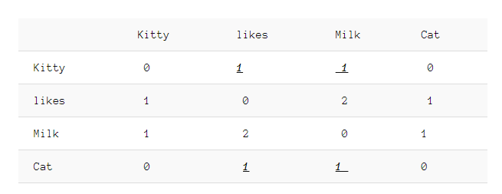
GloVe－Count-based model
Kitty likes milk.
Cat likes milk.
伴隨矩陣Co-occurrence Matrix :
以此判斷Kitty與Cat為相似詞

Slide 5
GloVe vs. word2vec (Skipgram)
 | GloVe | Word2Vec
方法 | Count-based | predictive
計算方式 | 向量式 | 迴圈式
複雜度 | < O(V^2) 不隨資料集大小增加 | O(kV) 隨資料集大小增加
運行速度 | 快 | 負採樣: 慢 | 只做正向: 快
準確率 | 準 | 負採樣: 準 | 只做正向: 差
平行運算 | 容易 | 較難

Slide 6
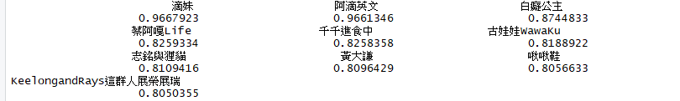
利用Youtuber向量做Cluster
向量化的頻道具有可加減性
阿滴+滴妹的觀眾：
關聯Youtuber以生活影片為主
阿滴+啾啾鞋的觀眾：
關聯Youtuber以教育影片為主

Slide 7
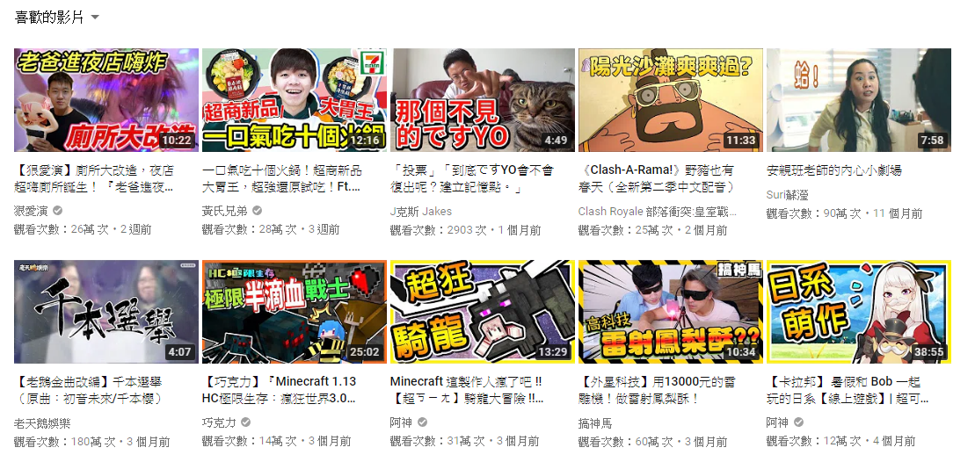

利用Youtuber向量做Cluster
將該觀眾喜歡的影片向量平均，成為該觀眾的定位

Slide 8
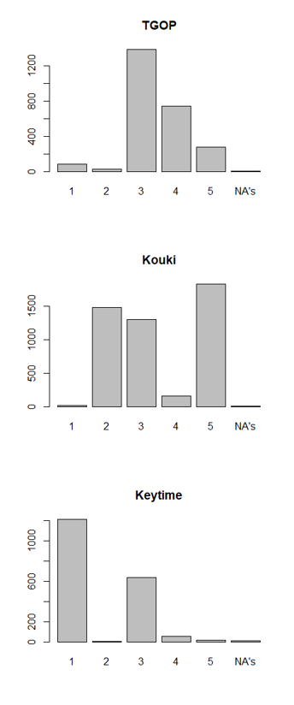
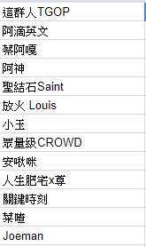

利用Youtuber向量做Cluster
統計各Youtuber下的分類：
目前已有資料的Youtuber：
對觀看其影片的觀眾進行分群：

Slide 9
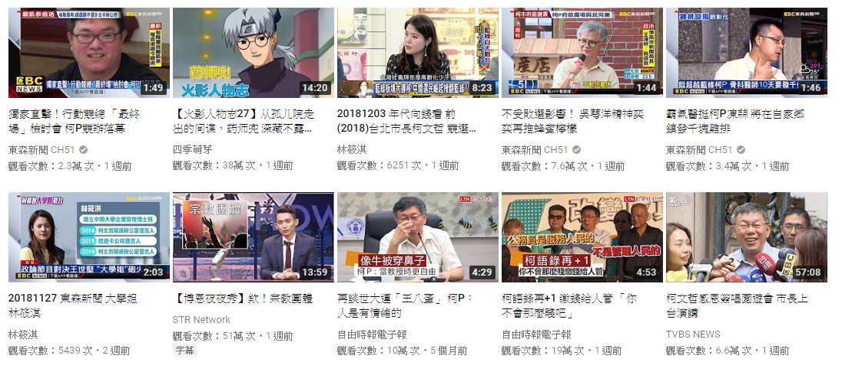
各Youtuber主要收視群
關鍵時刻-以政治新聞影片為主

Slide 10
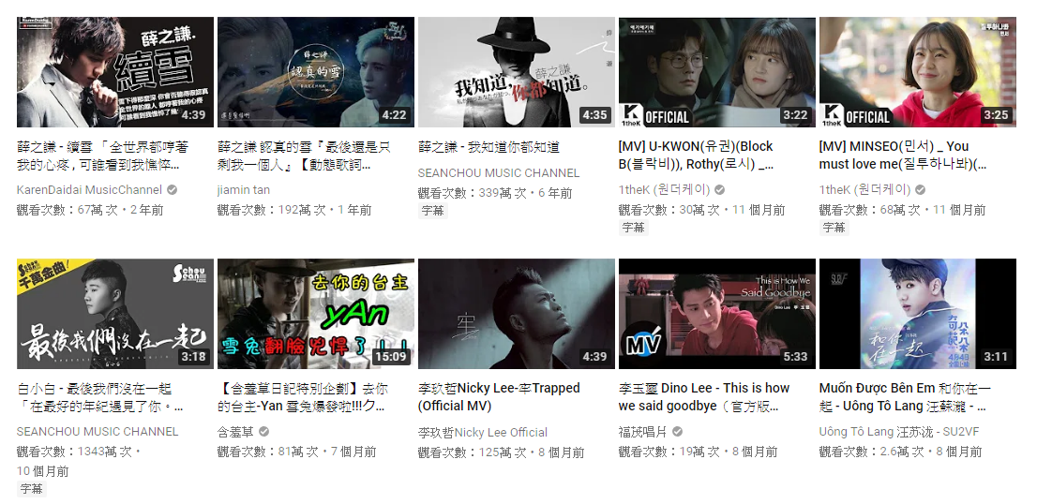
各Youtuber主要收視群
這群人-以演藝、音樂影片為主

Slide 11
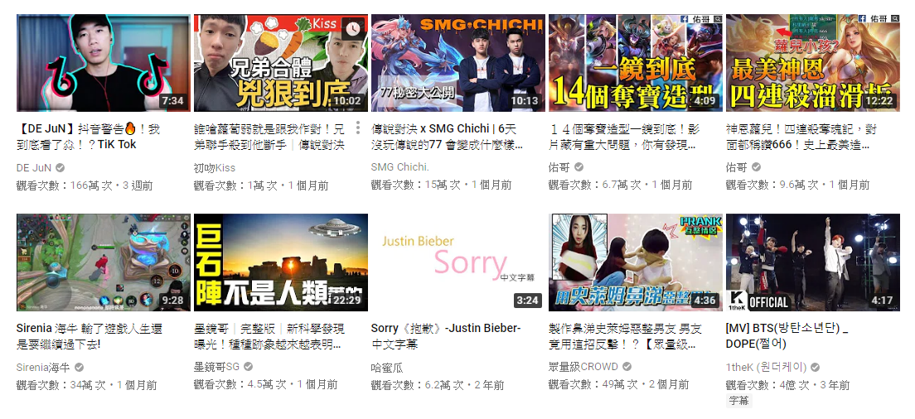
各Youtuber主要收視群
阿神-以生活相關影片為主

Slide 12
小結
1.訓練資料Youtuber的多樣性尚不足，
僅有關鍵時刻的觀眾群較為不同。
2.Kmeans的最佳分群會需要以解釋度的角度觀察，
有更多資料時可分的群數與效果會更好。

Slide 13
Outline
GloVe
Keras in Rstudio

Slide 14
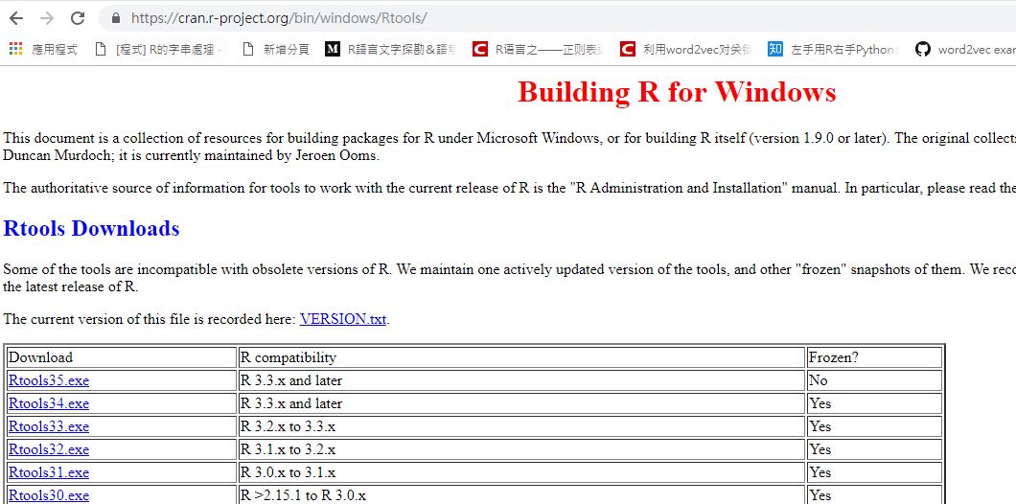
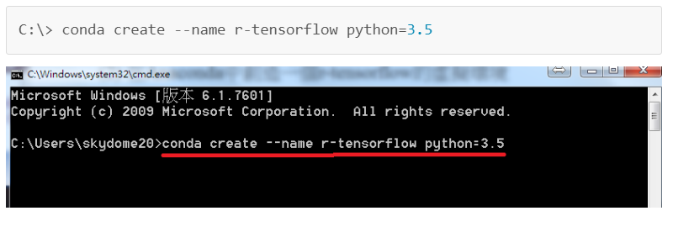
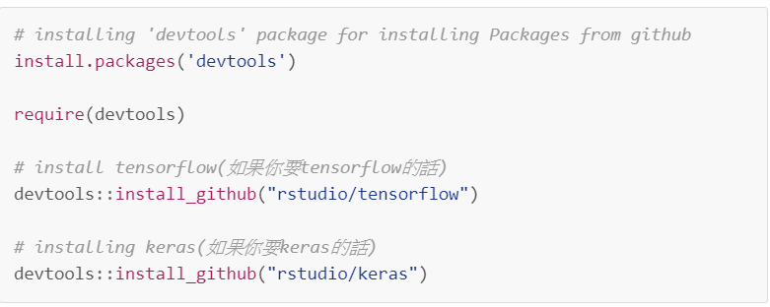
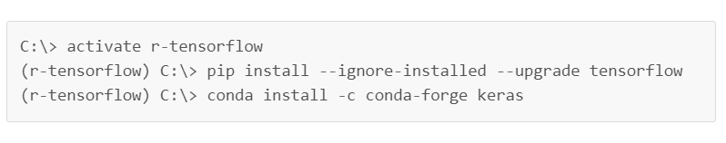
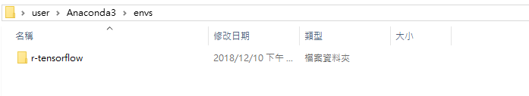
Keras in Rstudio
STEP2. 在此環境下安裝Tensorflow與Keras
STEP3. 安裝 Rtools
STEP1. 在Anaconda中安裝R的tensorflow 環境
STEP4. 在R中安裝套件。 完成

Slide 15
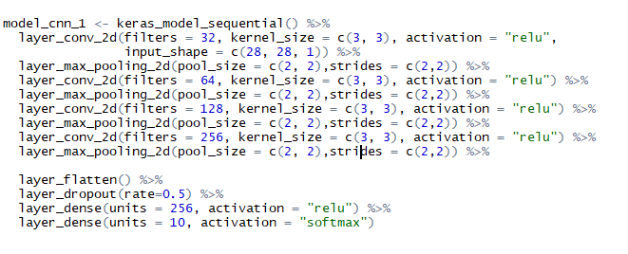
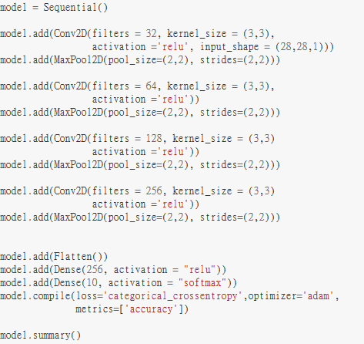
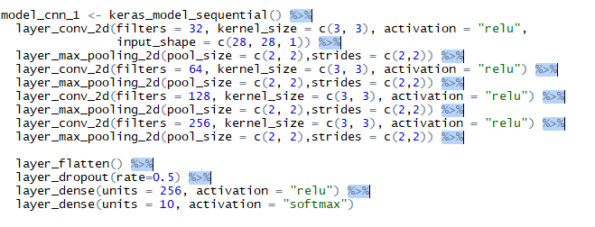

Keras CNN
R
Python (by金旺上週code Review)
Python中的add函數在此用%>%來表現

Slide 16
Reference
Glove & Word2vec :
http://www.aclweb.org/anthology/Q15-1016
https://arxiv.org/pdf/1301.3781.pdf
https://www.aclweb.org/anthology/D14-1162
https://github.com/brannondorsey/GloVe-experiments
金旺教材
https://github.com/cf904c27/hi/tree/master/%E7%AC%AC%E5%8D%81%E5%85%AD%E9%80%B1

